Slide 1
Gesprächsrunde und
Gedankenanstösse
zu einem
schwierigen Thema.

Slide 2
Abtreibung: Was ist meine Meinung dazu?

Slide 3
Facts – die groben Zahlen (jährlich ohne Dunkelziffer)
Schweiz: 11.000 Abtreibungen
Deutschland 100.000 Abtreibungen
Österreich 45.000 Abtreibungen
Frankreich 207.000 Abtreibungen
Italien 170.000 Abtreibungen
UK/Wales 215.000 Abtreibungen
Australien 93.000 Abtreibungen
USA 900.000 Abtreibungen
TOTAL 1’741.000 Abtreibungen (ohne Indien, Asien, Ostblock)

Slide 4
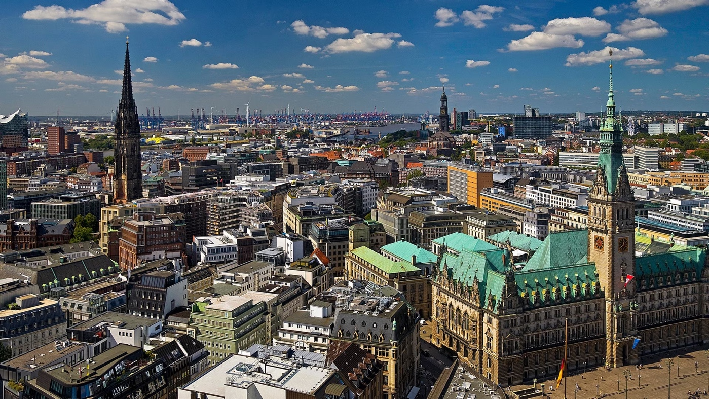
Facts – die groben Zahlen jährlich (ohne Dunkelziffer)
Montreal
Budapest
Hamburg

Slide 5
Aus welchen Gründen wird abgetrieben?

Slide 6
Facts – die vier wichtigsten Gründe für Abtreibungen (in absteigender Reihenfolge)
1. Biografische Gründe oder Zeitpunkt der Schwangerschaft
2. Partnerschaftsprobleme und Beziehungsstatus
3. Überforderung
4. Medizinische Gründe

Slide 7
Der am wenigsten häufig angegebene Grund für Abtreibungen beruht auf medizinischen Ursachen. Was bedeutet das ?

Slide 8
https://youtu.be/AQOWblkSTAU

Slide 9
Worum geht es? Wer könnten die 6 Frauen sein? Wer sind ihre Kinder? Was habe ich nicht verstanden?

Slide 10
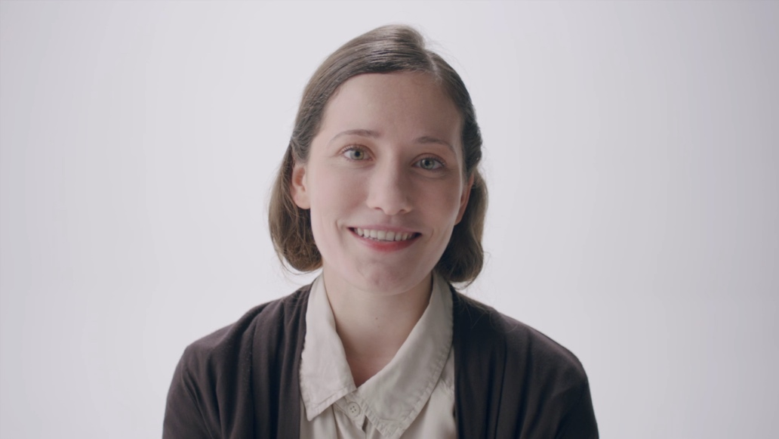
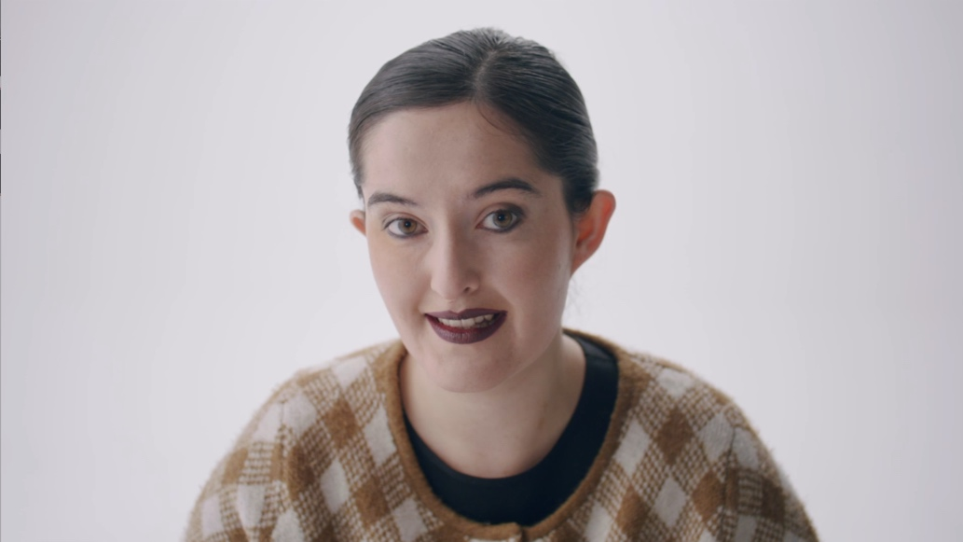
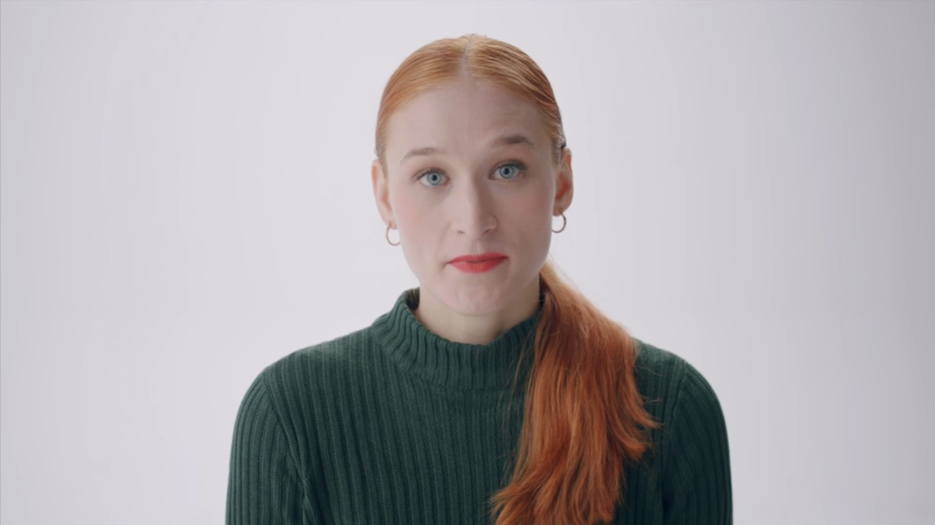
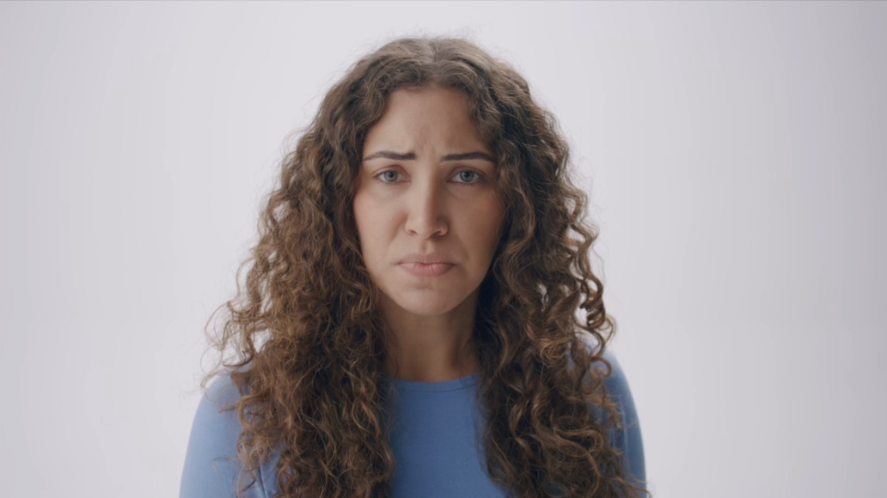
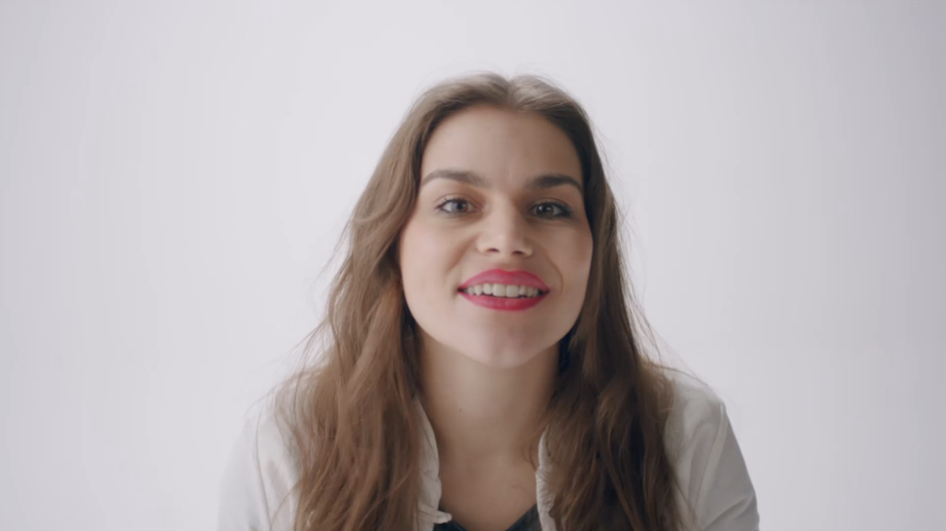
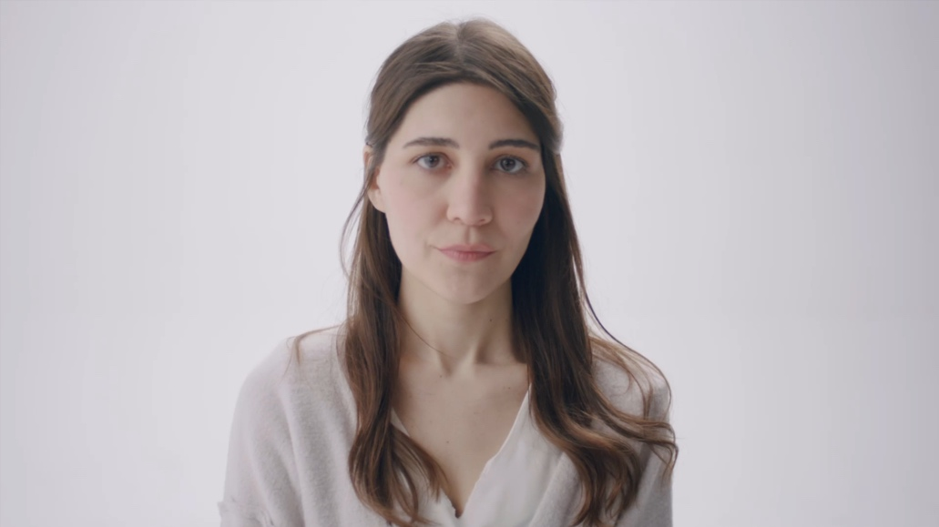
6 Frauen – 6 Schicksale
6 Frauen – 6 Schicksale
Hannah Chaplin
gespielt von Eva Regan
Isobel Hawking
gespielt von Isabel M. Patterson
Hannah Chaplin
gespielt von Eva Regan
Joanne Carole Schieble Simpson
gespielt von Afra Kosa
Isobel Hawking
gespielt von Isabel M. Pattersonn
Joanne Carole Schieble Simpson
gespielt von Afra Kosa
Gladys Pearl Baker
gespielt von Malin Frank
Maria Bat Joachim
gespielt von Feride Morcay
Caterina die Meo Lippi
gespielt von Yasmine Alice
Gladys Pearl Baker
gespielt von Malin Frank
Maria Bat Joachim
gespielt von Feride Morcay
Caterina die Meo Lippi
gespielt von Yasmine Alice

Slide 11
Gruppenarbeit.

Slide 12
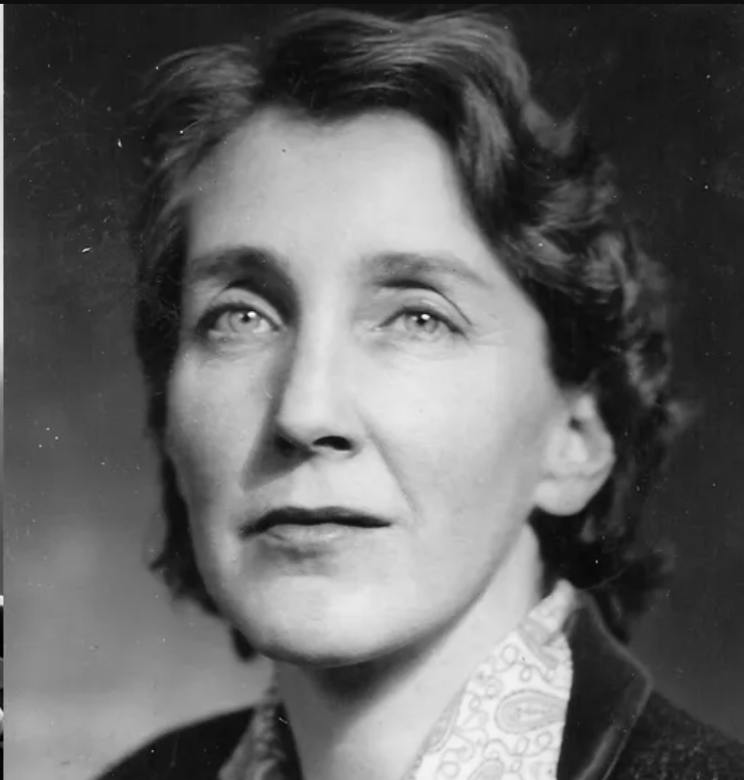
Isobel Hawking

Slide 13
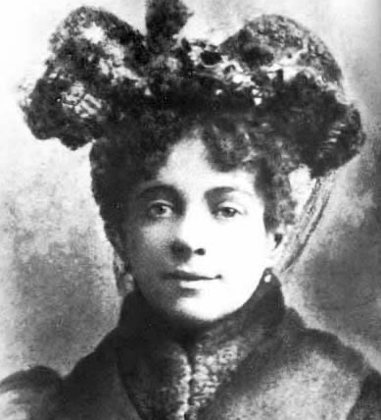
Hannah Chaplin

Slide 14
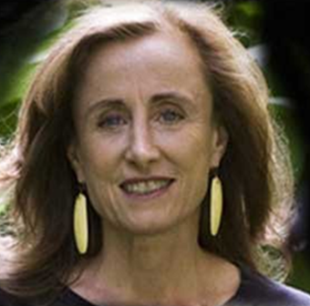
Joanne-Carol Schieble

Slide 15
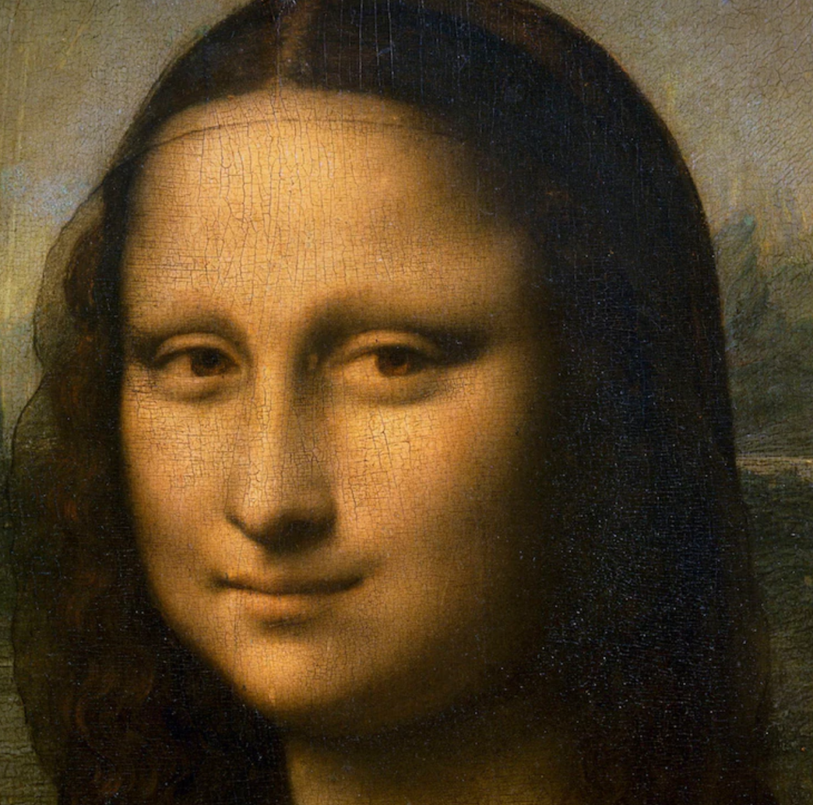
Caterina di Meo Lippi

Slide 16
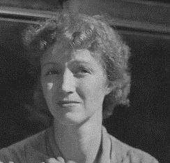
Gladys Pearl Baker

Slide 17
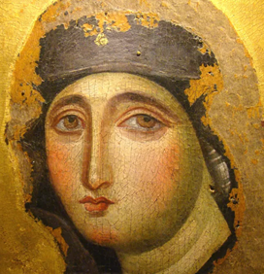
Maria Bat Joachim

Slide 18
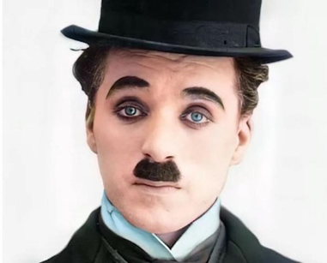
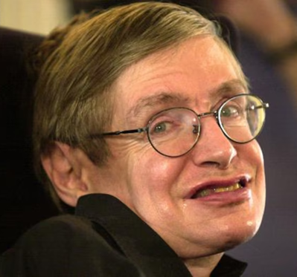
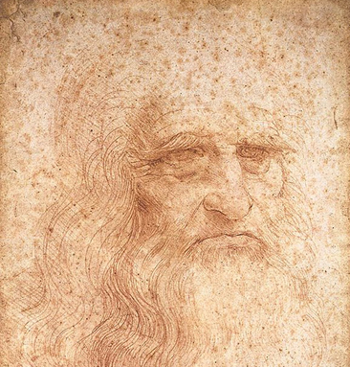
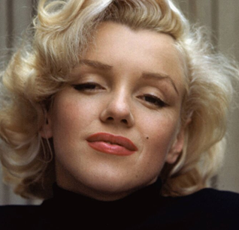
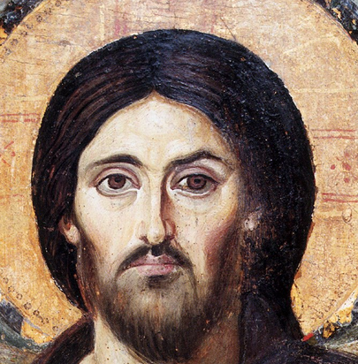
Würden sie heute noch geboren werden?
?
?
?
?
?
?
90 Prozent aller Menschen mit Down-Syndrom Diagnose werden vorgeburtlich abgetrieben.

Slide 19
Wie man die Dinge ändern kann
1. Biografische Gründe oder Zeitpunkt der Schwangerschaft
2. Partnerschaftsprobleme und Beziehungsstatus
3. Überforderung
4. Medizinische Gründe

Slide 20
Gruppenarbeit.

Slide 21
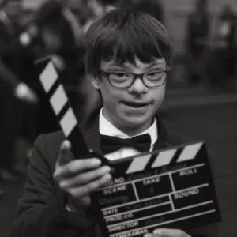
5 Moralische Fragen
1) Wissen wir es wirklich? 4) Ein behindertes Kind?
2) Change of plans? 5) Persönliches Wort des Filmemachers
3) Alternativen?

Slide 22
5 Moralische Fragen
1) Wissen wir es wirklich?

Slide 23
5 Moralische Fragen
2) Change of plans?

Slide 24
5 Moralische Fragen
3) Alternativen?

Slide 25
5 Moralische Fragen
4) Ein behindertes Kind?

Slide 26
5 Moralische Fragen
5) Ein Wort des Produzenten (Bruno Waldvogel-Frei)
Fabrice

Slide 27
https://youtu.be/AQOWblkSTAU

Slide 28
Was hilft Frauen, die von diesem Thema betroffen sind?
Was können wir tun, um Mitmenschen für das Thema zu sensibilisieren?
© Regula Lehmann & Bruno Waldvogel-Frei

Slide 29
Bildquellen
https://de.wikipedia.org/wiki/Hannah_Chaplin#/media/Datei:Hannah_Chaplin.jpg
https://www.pinterest.at/pin/57069120270426707/visual-search/?x=16&y=16&w=532&h=532
https://i2-prod.dailyrecord.co.uk/incoming/article12184627.ece/ALTERNATES/s615b/JS146311157.jpg
https://i0.wp.com/iluminasi.com/img/upload/joanne-carole-schieble-ibu-kandung-steve-jobs.jpg?w=800&quality=100
https://upload.wikimedia.org/wikipedia/commons/thumb/a/a9/Mona_Lisa_detail_face.jpg/330px-Mona_Lisa_detail_face.jpg
https://de.catholicnewsagency.com/index.php/image/advocata-nostra-sul-monte-mario-a-roma_1612778054.JPG?w=900
https://p6.focus.de/img/fotos/id_3195325/wissen-hawking.jpg?im=Resize%3D%28800%2C524%29&impolicy=perceptual&quality=mediumHigh&hash=1bf704bbeb9b0d6ee39dbd03063689f678062f1e561ae7e930206b966ad0c35d
https://64.media.tumblr.com/6dbb0211550ce0fbdc040dc504539370/4ddbfee3a6689d44-31/s1280x1920/c367f6985c0fa7ea020d13e3b8bcd10f81e3c789.jpg
https://upload.wikimedia.org/wikipedia/commons/thumb/f/f5/Steve_Jobs_Headshot_2010-CROP2.jpg/1280px-Steve_Jobs_Headshot_2010-CROP2.jpg
https://upload.wikimedia.org/wikipedia/commons/thumb/3/38/Leonardo_da_Vinci_-_presumed_self-portrait_-_WGA12798.jpg/1280px-Leonardo_da_Vinci_-_presumed_self-portrait_-_WGA12798.jpg
https://www.myself.de/Undefined/4798/image-thumb__4798__gallery-horizontal/marilyn-monroe-1@2x.webp
https://upload.wikimedia.org/wikipedia/commons/thumb/4/4a/Spas_vsederzhitel_sinay.jpg/1024px-Spas_vsederzhitel_sinay.jpg

